Slide 1

SÉRIE 1 – VAREJO
TOTVS - Série 1 Varejo Roadshow - Versão 12.1.7.00

Slide 2


HOJE FALAREMOS SOBRE
NOVAS FUNCIONALIDADES

Slide 3


NOVAS FUNCIONALIDADES

Slide 4
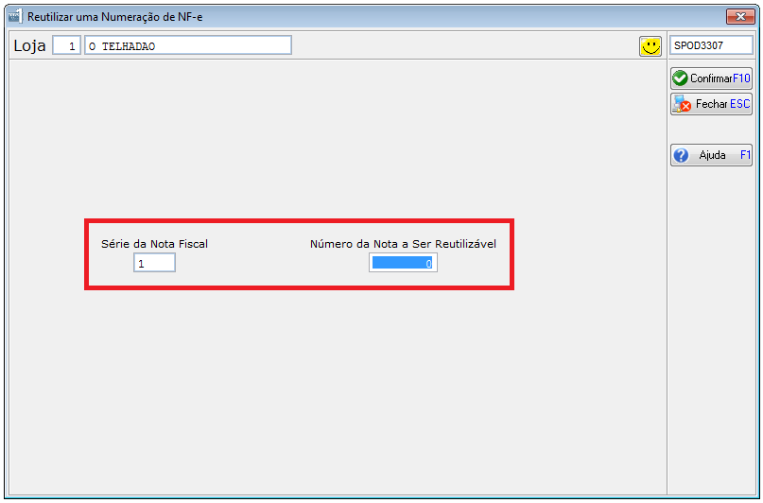
1. PROCESSO DE CANCELAMENTO E REUTILIZAÇÃO DO NÚMERO DA NF-e.
Após Cancelamento de NF-e é permitido realizar reutilização com a mesma numeração

Slide 5
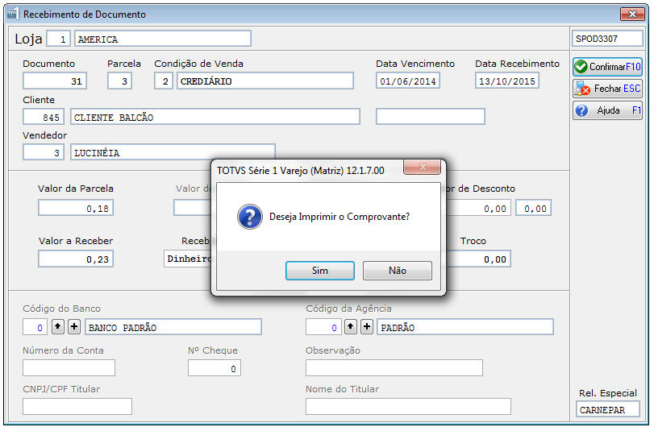
2. IMPRESSÃO DA BAIXA DE DOCUMENTO OPCIONAL
Opcional impressão de baixa de documento.

Slide 6
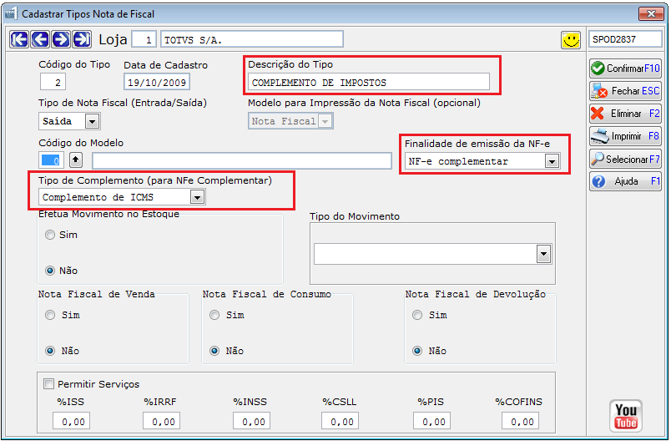
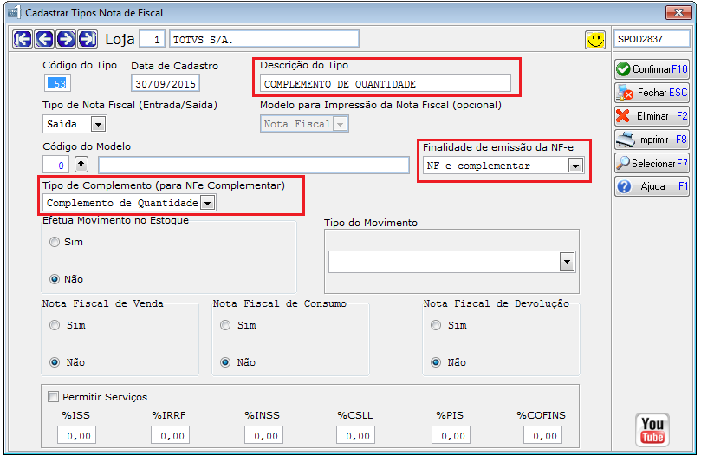
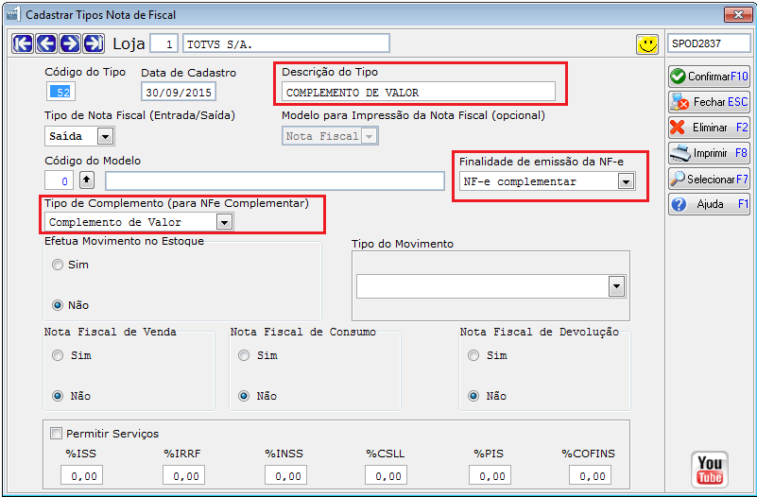
3. NF-e COMPLEMENTAÇÃO (TXT / TSS)
Possibilidade de emissão de uma NF-e em virtude de alteração de preço, quantidade ou tributo.

Slide 7
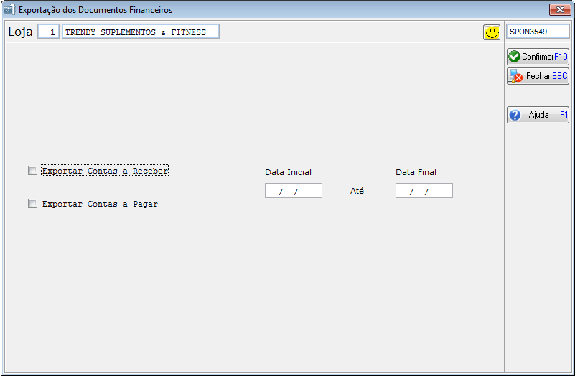
5. EXPORTAR CONTAS A RECEBER
Faz a exportação dos Documentos de Contas a Receber ou Contas a Pagar.
Observação O layout do arquivo segue conforme ferramenta de importação.

Slide 8
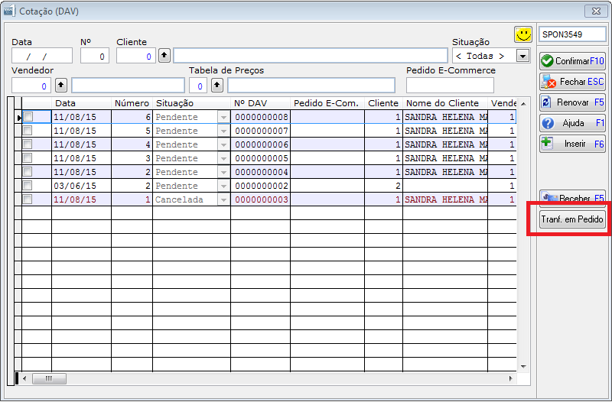
6. TRANSFORMAR DAV E COTAÇÃO EM PEDIDO DE VENDA.
É a ação de transformar uma Cotação ou DAV (Documentos distintos) em Pedido de Venda.

Slide 9
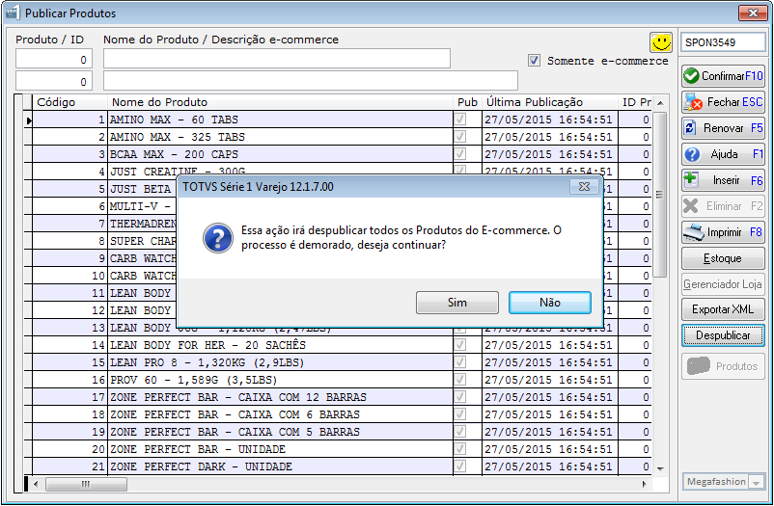
7. RETIRAR TODOS PRODUTOS DO E-COMMERCE DE UMA VEZ. (MEGAFASHION).
Criado uma opção para que TODOS os produtos, sejam despublicados do e-commerce. (opção disponível somente para integração do MegaFashion).

Slide 10
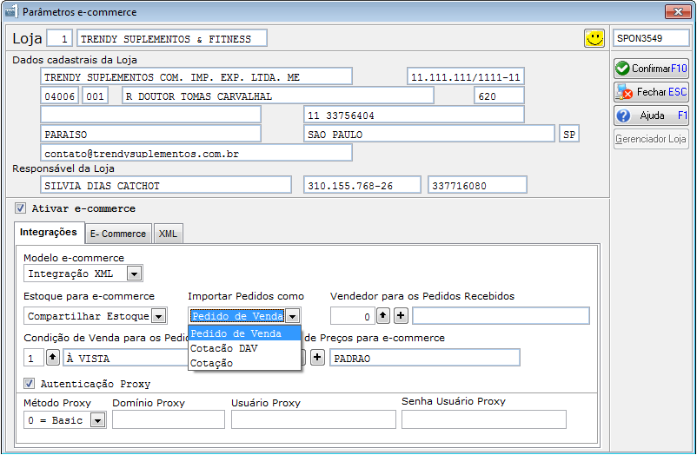
8. PERMITIR BAIXA DO PEDIDO E-COMMERCE EM ORÇAMENTO OU VENDA.
Há duas opções de “Baixa” no pedido do e-commerce
Pedido de Venda – Para efeitos de Nota Fiscal
Cotação
  Pode ser transformado em Pedido ou em Orçamento
  DAV – Pode ser transformado em Pedido ou em Cupom Fiscal

Slide 11
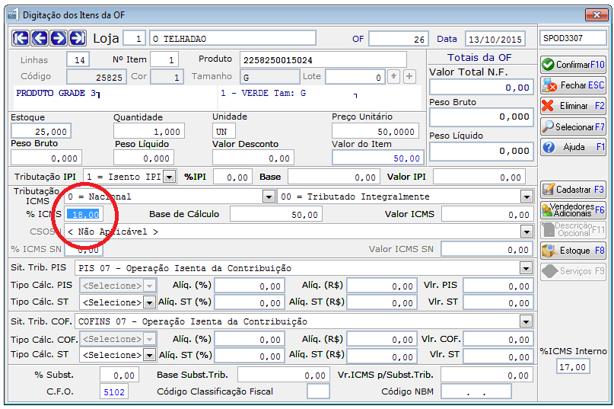
9. MUDANÇA DA TRIBUTAÇÃO DO PRODUTO NA OF. (ORDEM DE FATURAMENTO)
Ao emitir Ordem de Faturamento é mantido como Tributado de acordo com o cadastro do produto modificando somente a alíquota, quando configurado como alíquota especial.

Slide 12
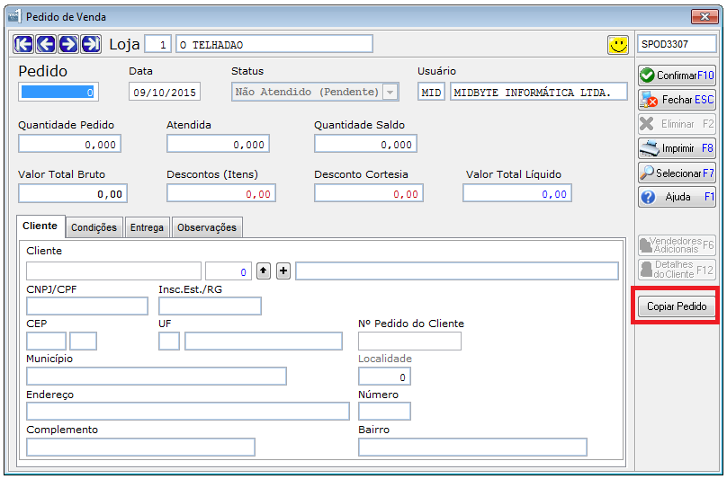
13. CÓPIA DO PEDIDO DE VENDAS
Possibilidade de realizar cópia do Pedido de Venda modificando somente a numeração.

Slide 13
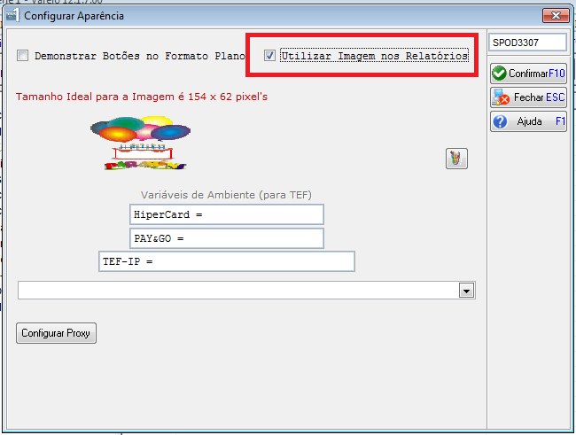
12. Inserção de “LOGO” em todos os Relatórios
Inserção de LOGO nos relatórios faltantes (que não continham logo).

Slide 14
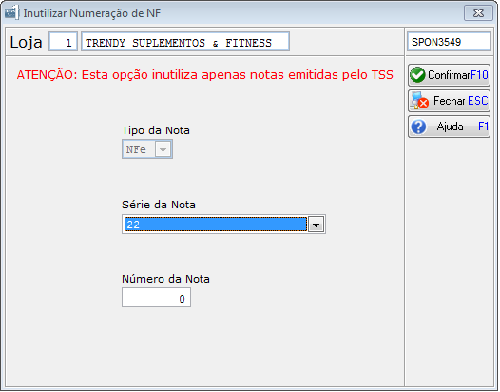
4. INUTILIZAR NF-e (TSS)
Opção para inutilizar uma NF-e por motivos de rejeição, ou emissão indevida.

Slide 15
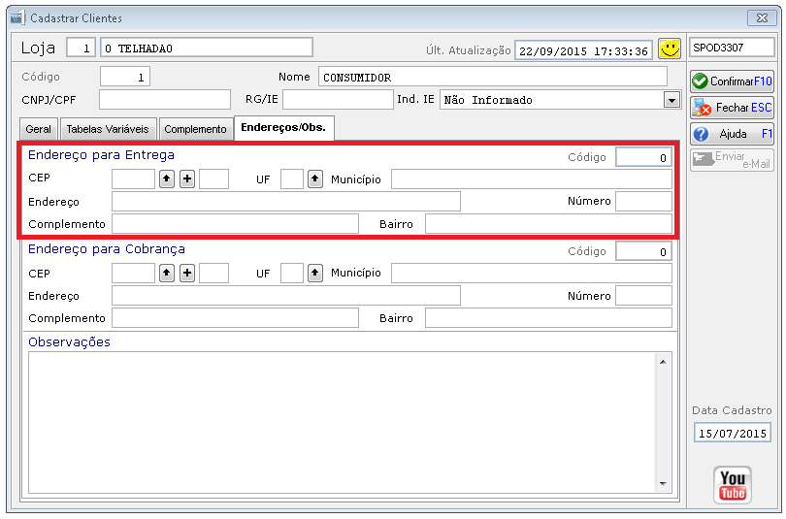
18. IMPRESSÃO DO DAV COM ENDEREÇO DE ENTREGA DO CLIENTE.

Slide 16
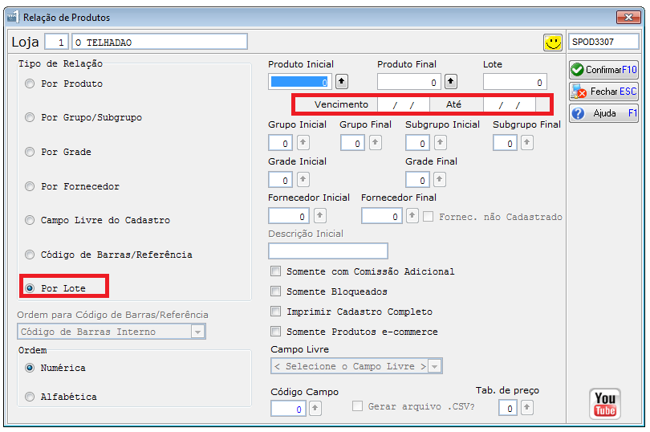
14. INCLUSÃO DE FILTROS PARA A CONSULTA DE LOTE E VENCIMENTO.
Relatório de Lote de Produto adicionado filtro para localização a partir de data de vencimento.

Slide 17
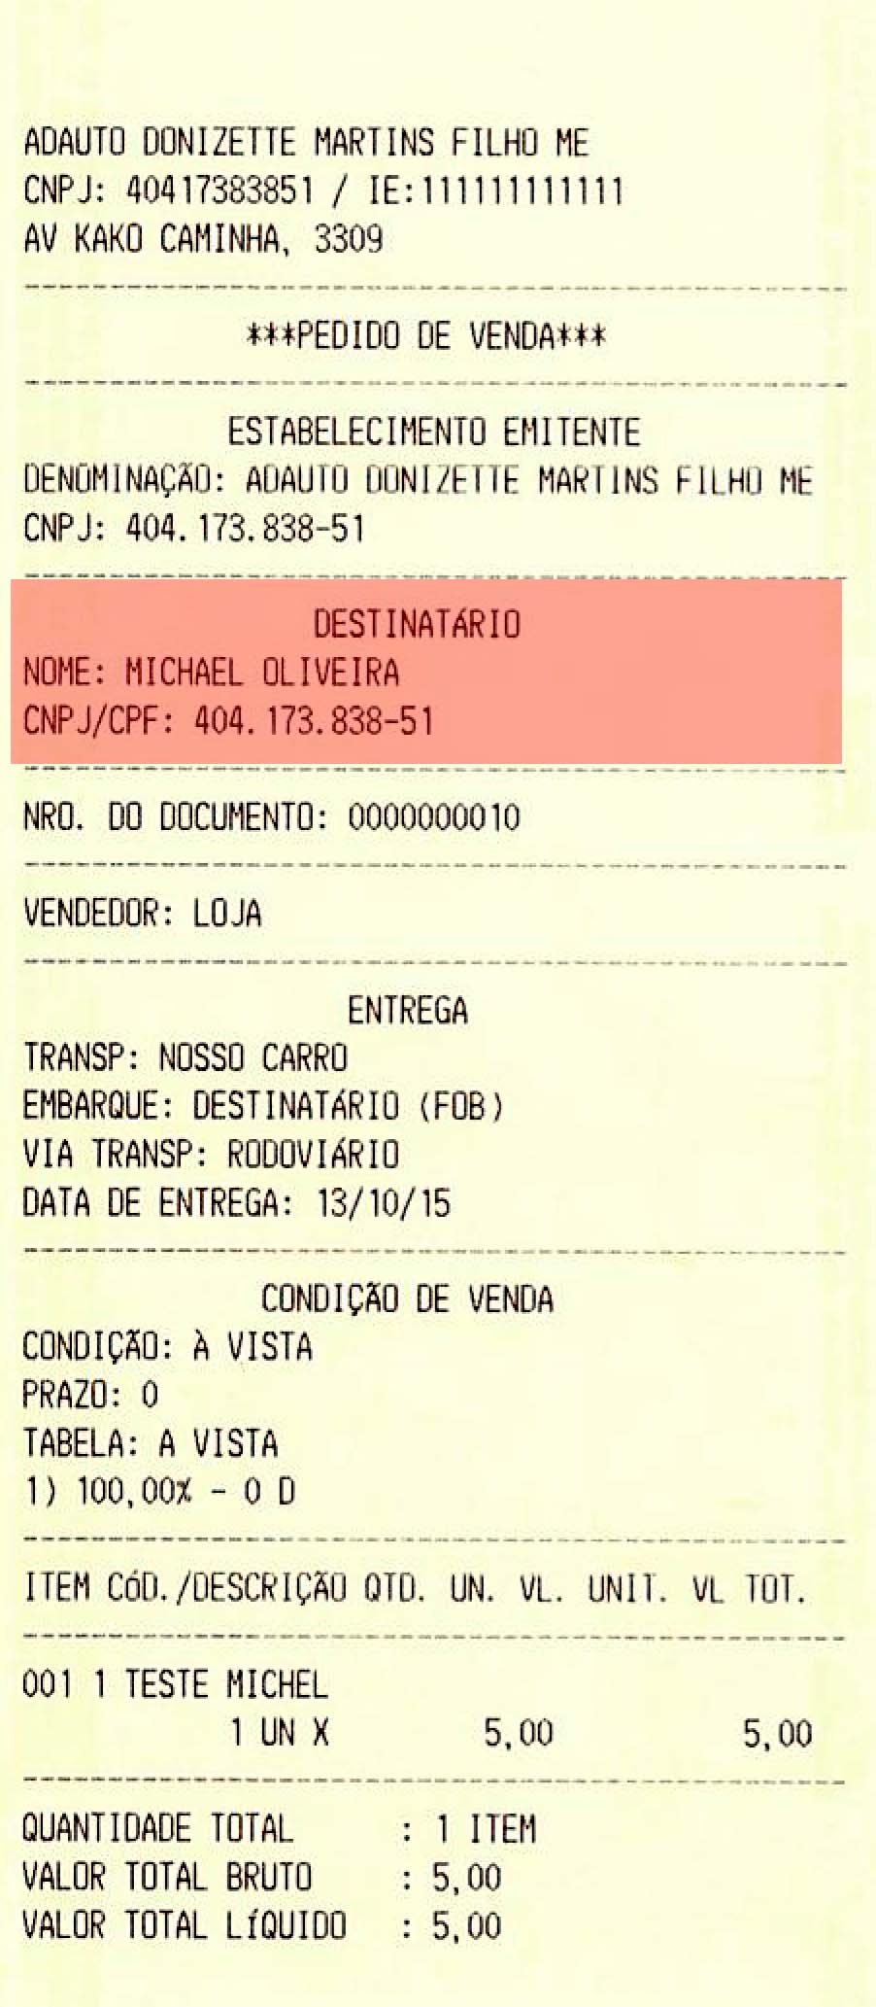
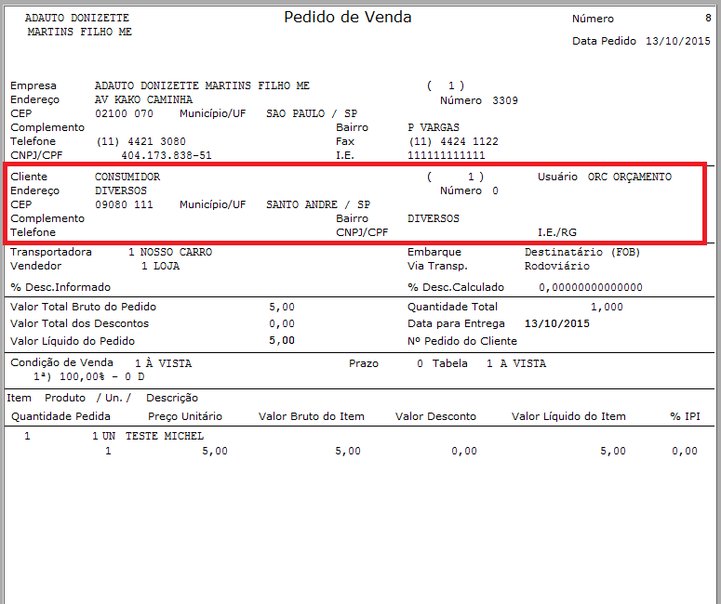
17. IMPRESSÃO DO PEDIDO DE VENDAS COM DADOS DO CLIENTE (40 COLUNAS E A4).
Possibilidade de emitir pedido de venda com os dados do cliente em ambas as impressões.

Slide 18
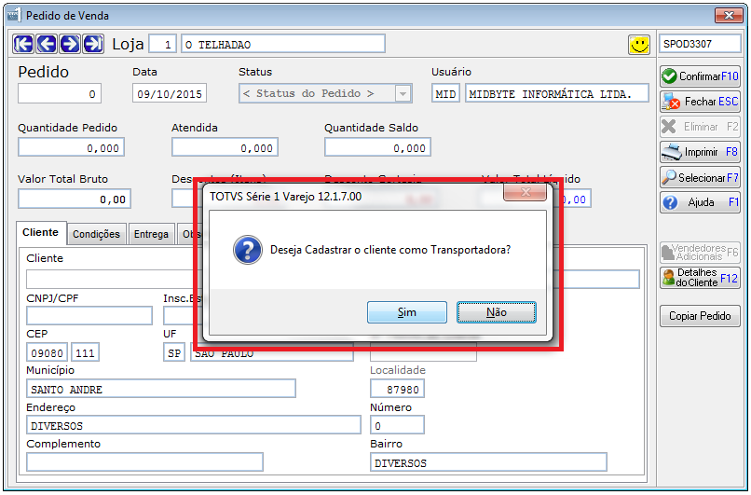
10. TRANSFORMAR “CLIENTE” EM “TRANSPORTADORA”
Opção para o Cadastramento do Cliente como Transportadora. Muitas vezes o cliente faz o próprio carreto e a NF-e para ser validada precisa conter um CNPJ válido.
Demais Parâmetros: 57

Slide 19
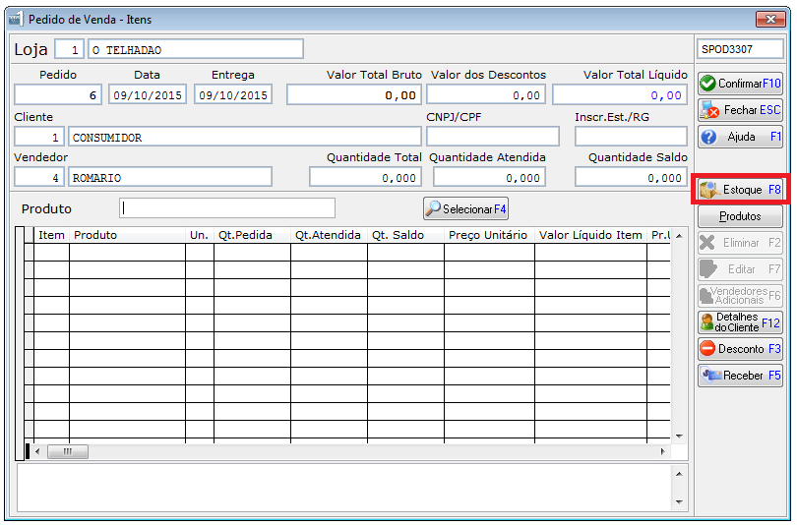
15. INCLUIR “CONSULTAR ESTOQUE” NO PEDIDO DE VENDAS.
Relatório de Lote de Produto adicionado filtro para localização a partir de data de vencimento.

Slide 20
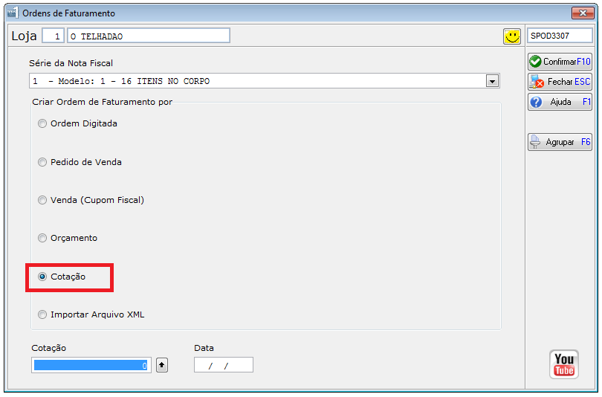
11. CRIAÇÃO DA NOTA FISCAL A PARTIR DE UMA COTAÇÃO DAV e PV
Possibilidade de realizar emissão de Notas Fiscais a partir de Cotação DAV ou PV realizada.

Slide 21
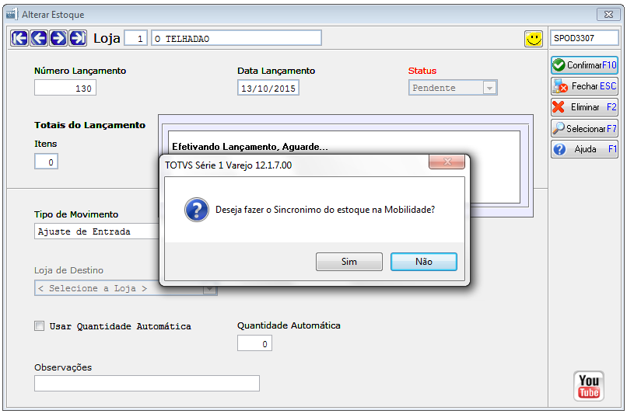
16. ALTERAR ESTOQUE – ATUALIZAR DADOS DE INTEGRAÇÃO SER OPCIONAL.
Ao realizar Alteração de Estoque com módulo Mobilidade ativado, é apresentado popup com opção de sincronismo opcional.

Slide 22
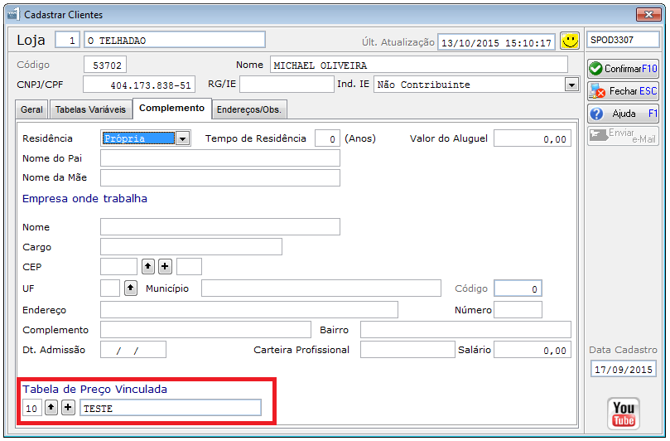
19. TABELA DE PREÇO DIFERENCIADA POR CLIENTE (ORÇAMENTOS & PDV)
Possibilidade de realizar cadastro de cliente com tabela de preço vinculada (diferenciada) para Orçamento e PDV.

Slide 23
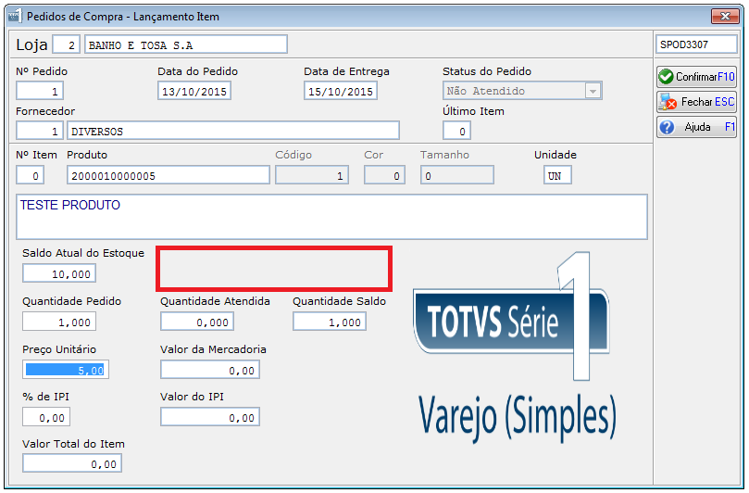
20. OCULTAR PREÇO DE AQUISIÇÃO (COMPRAS) NA MATRIZ, QUANDO FOR FILIAL DE TRANSMISSÃO.
Após definir parâmetro, preço de aquisição é ocultado.
Demais Parâmetros: 35

Slide 24
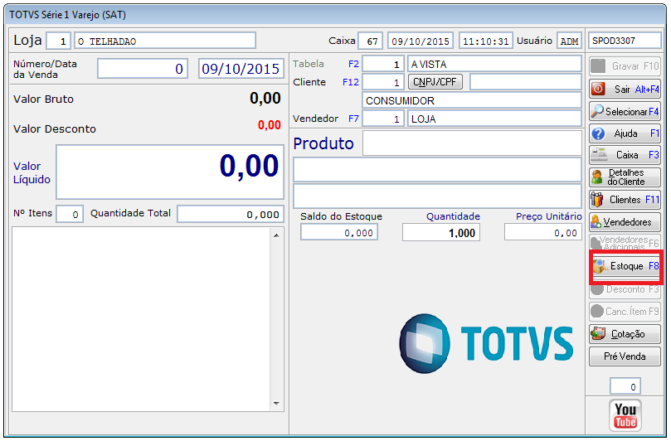
21. BOTÃO ESTOQUE NO S@T (ATO DA VENDA)
Habilitado Botão Estoque para realizar consulta no ato da venda.

Slide 25
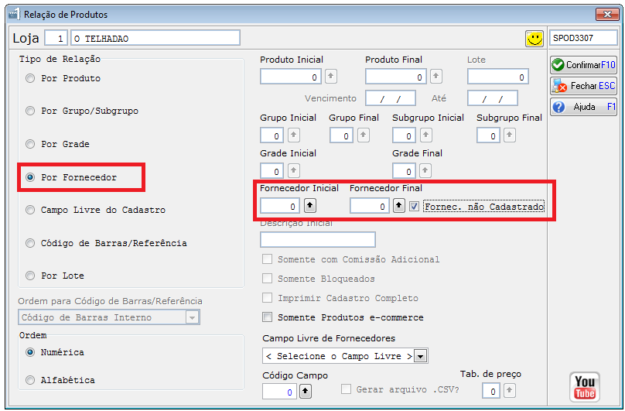
22. RELAÇÃO DE PRODUTOS SEM FORNECEDOR CADASTRADO
Relatório Por Fornecedor de Produto adicionado filtro para localização de Fornecedor não cadastrado.

Slide 26
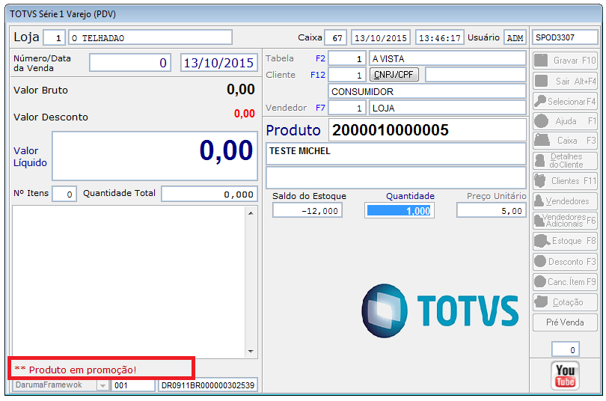
23. NOTIFICAÇÃO DE PROMOÇÃO NO ATO DA VENDA.
Ao realizar vendas com promoção no produto é apresentado aviso de produto em promoção.
Demais Parâmetro: 82

Slide 27
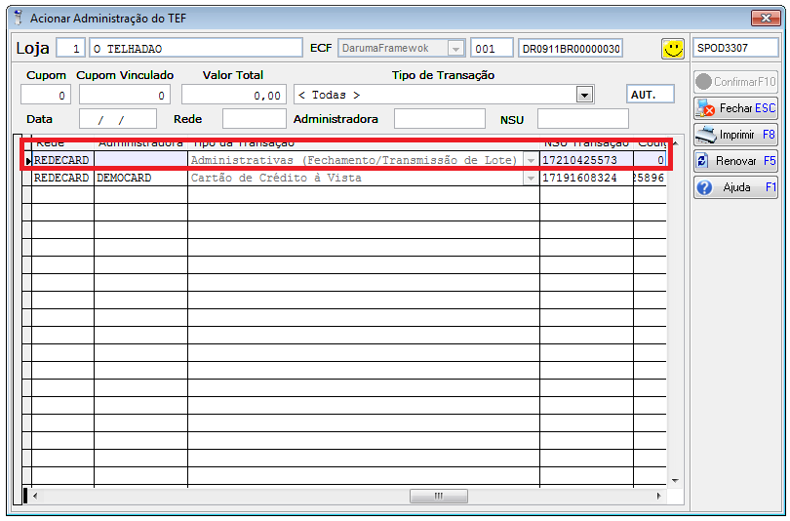
24. IMPRESSÃO DAS INFORMAÇÕES DO TEF (NÃO FISCAL)
Impressão do Fechamento Administrativo do TEF pela impressora não fiscal ao selecionar opção Acionar Administração do TEF

Slide 28
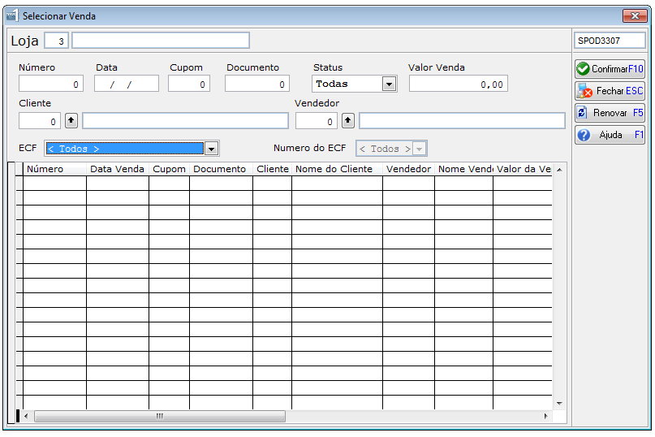
25. CONSULTAR VENDA POR NÚMERO DO ECF UTILIZADO.
Possibilidade de consultar venda realizada através do número do ECF utilizado.

Slide 29
José Carlos de Souza FH
Série 1 – Varejo
(11) 4322-9189
Jose.filho@totvs.com.br

